Slide 1
ÔN TẬP CHƯƠNG 1 CƠ CHẾ DI TRUYỀN VÀ BIẾN DỊ

Slide 2
ADN
ARN
PRÔTÊIN
TÍNH TRẠNG

Slide 3
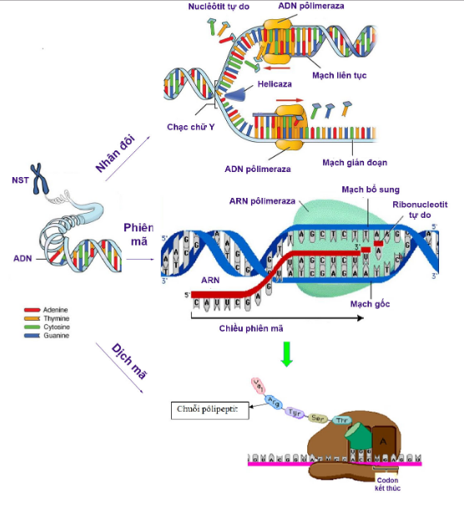

Slide 4
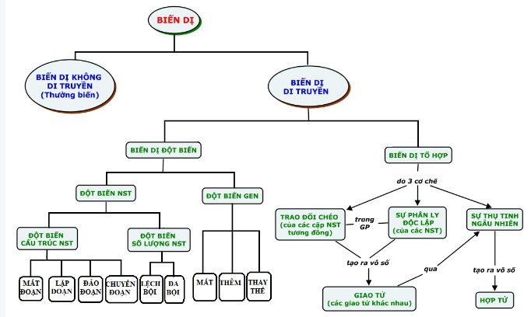

Slide 5
Một số bài tập ví dụ

Slide 6
1. Một phân tử ADN ở sinh vật nhân thực có số nucleotid loại Adenin chiếm 20% tổng số nucleotid. Tỉ lệ số nucleotid loại Guanin trong phân tử ADN này là:
40%.
20%.
30%.
10%.
HƯỚNG DẪN
%A =20%; %G = ?%
Ta có: %A + %G = 50%
%G = 50% - %A
= 30%

Slide 7
2. Một gen ở sinh vật nhân thực có chiều dài 3910A⁰ và số nuclêôtit loại A chiếm 24% tổng số nuclêôtit của gen. Số nuclêôtit loại X của gen này là
552
1104
598
1996
HƯỚNG DẪN
Số Nucleotit của gen:
N = l/3,4 x 2 = 3910:3,4x2= 2300 nu
%A=%T=24%
%G= %X = 26%
G= X = 26% x 2300 = 598 nu

Slide 8
3. Một phân tử mARN có số lượng nu là 270. Khi một số riboxom trượt qua phân tử mARN thông tin không lặp lại thì số axitamin cần cung cấp là 801. Số riboxom trượt qua mARN là
HƯỚNG DẪN
Số axit amin môi trường cung cấp để tổng hợp 1 phân tử protein: 270:3 – 1= 89 a.a
Số phân tử protein tạo thành: 809:89 = 9 phân tử
Mỗi riboxom trượt tạo 1 phân tử protein
→ Có 9 phân tử riboxom trượt.
9
3
11
8

Slide 9
4. Gen phân mảnh dài 4080 Å . Gen có A = 30% a. Tính số lượng từng loại nuclêôtit của gen ? b. Tính số lượng từng loại nu cần cấp khi gen nhân đôi 2 lần liên tiếp?
HƯỚNG DẪN
N= L:3,4 x 2 = 2400 nucleotit
%A = %T = 30% → A = T = 30% x 2400 = 720 nu
G = X = N/2 – A = 2400/2 – 720 = 480 nu
Khi nhân đôi 2 lần:
Amtcc = Tmtcc = A. (2² - 1 ) = 720. (2² - 1 ) = 2160
Gmtcc = Xmtcc = G. (2² - 1 ) = 480. (2² - 1 ) = 1440

Slide 10
5. Một gen có 0, 3604µm có hiệu số giữa T và một loại nu khác là 408nu a. Gen trên có số lượng từng loại nu là bao nhiêu? b. Tính số lượng từng loại nu cần cung cấp cho khi gen nhân đôi liên tiếp 3 lần.
0,3604µm = 3604Å
N= L:3,4 x 2 = 2120 nucleotit
T – G = 408 nu; T + G = N/2 = 1060nu
→ T = A = 734 nu; G = X = 322 nu
HƯỚNG DẪN
Khi nhân đôi 3 lần:
Amtcc = Tmtcc = A. (2³ - 1 ) = 734. (2³ - 1 ) = 5138 nu
Gmtcc = Xmtcc = G. (2³ - 1 ) = 322. (2³ - 1 ) = 2254 nu

